Slide 1

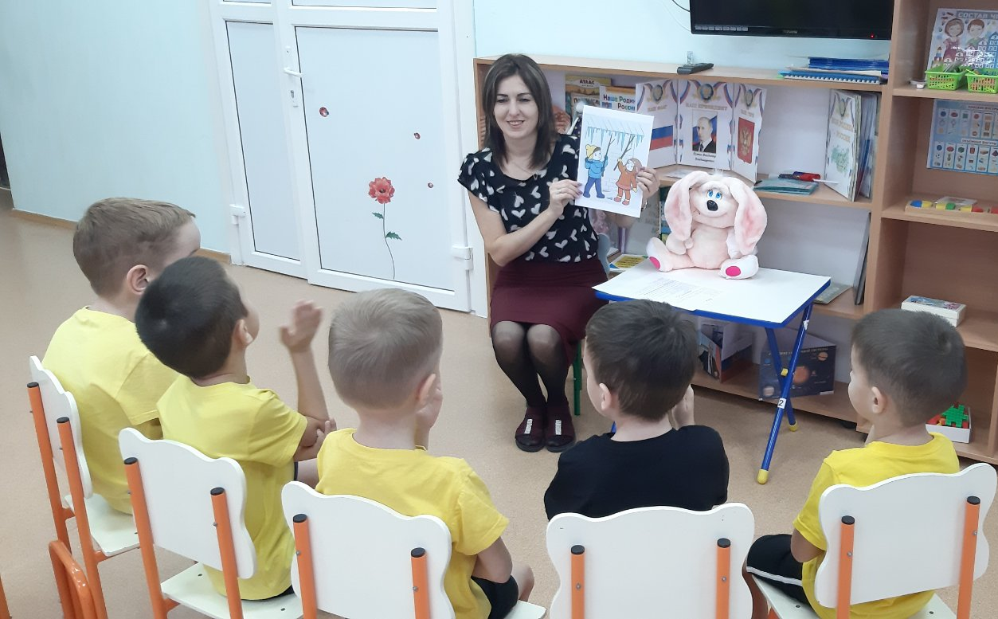
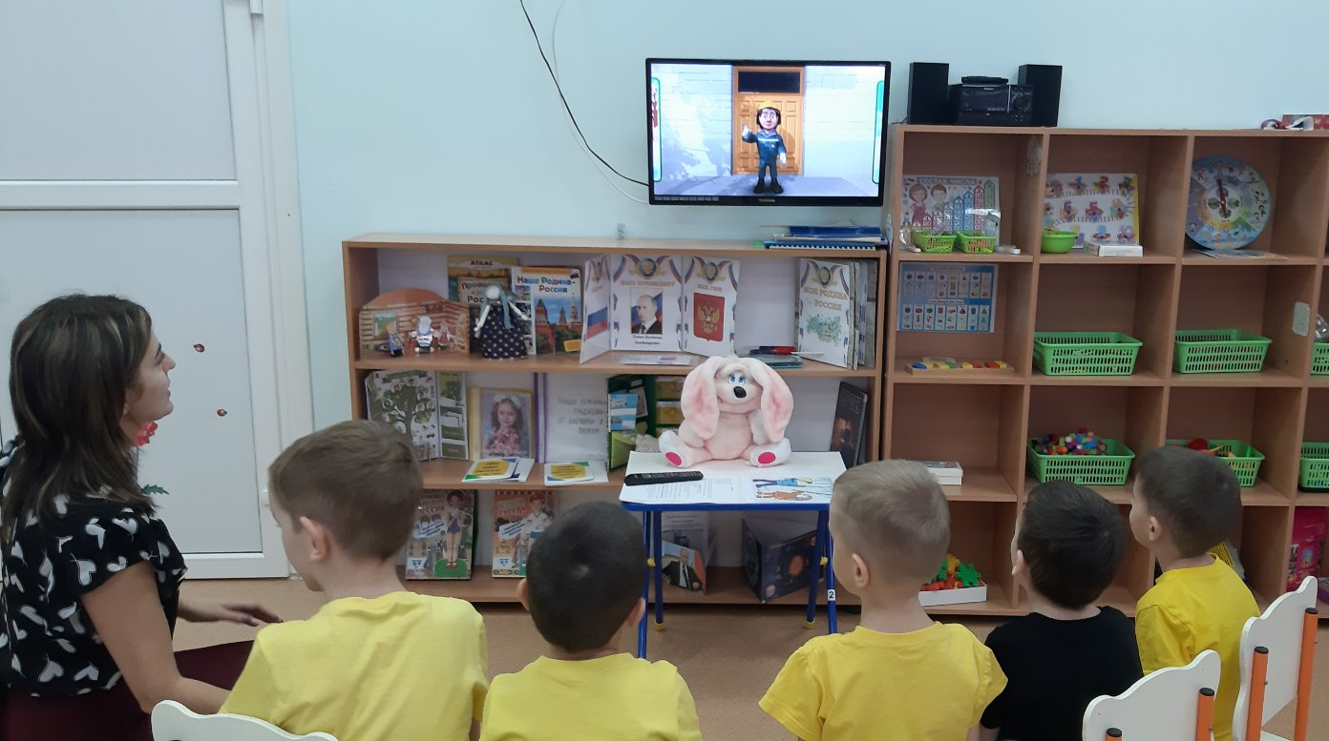
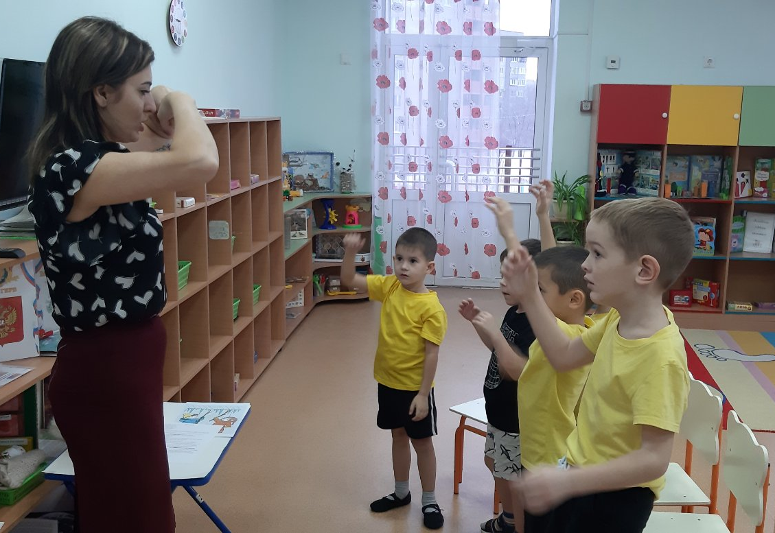
Старшая группа, № 7
Занятие по теме
« Безопасное поведение на улице зимой»

Slide 2
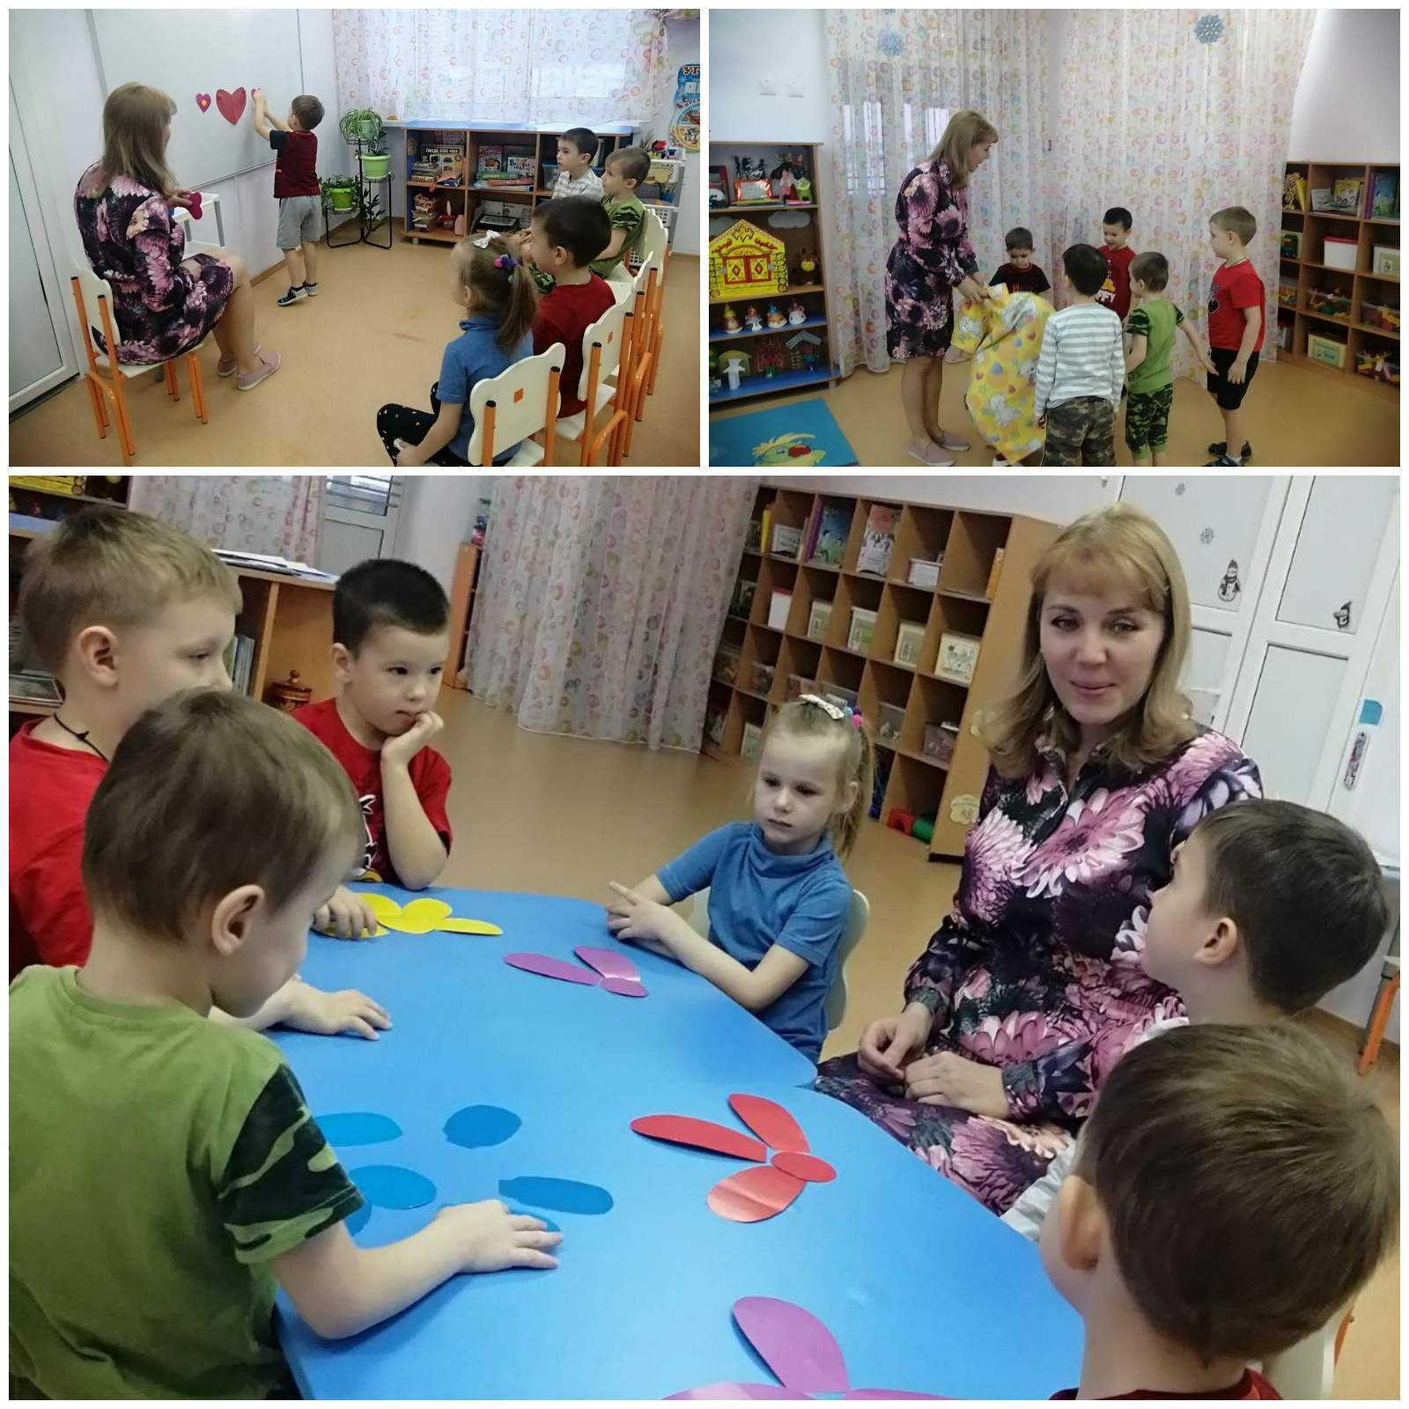
Старшая группа, № 9
Тема занятия:
« Путешествие
в страну добра»

Slide 3
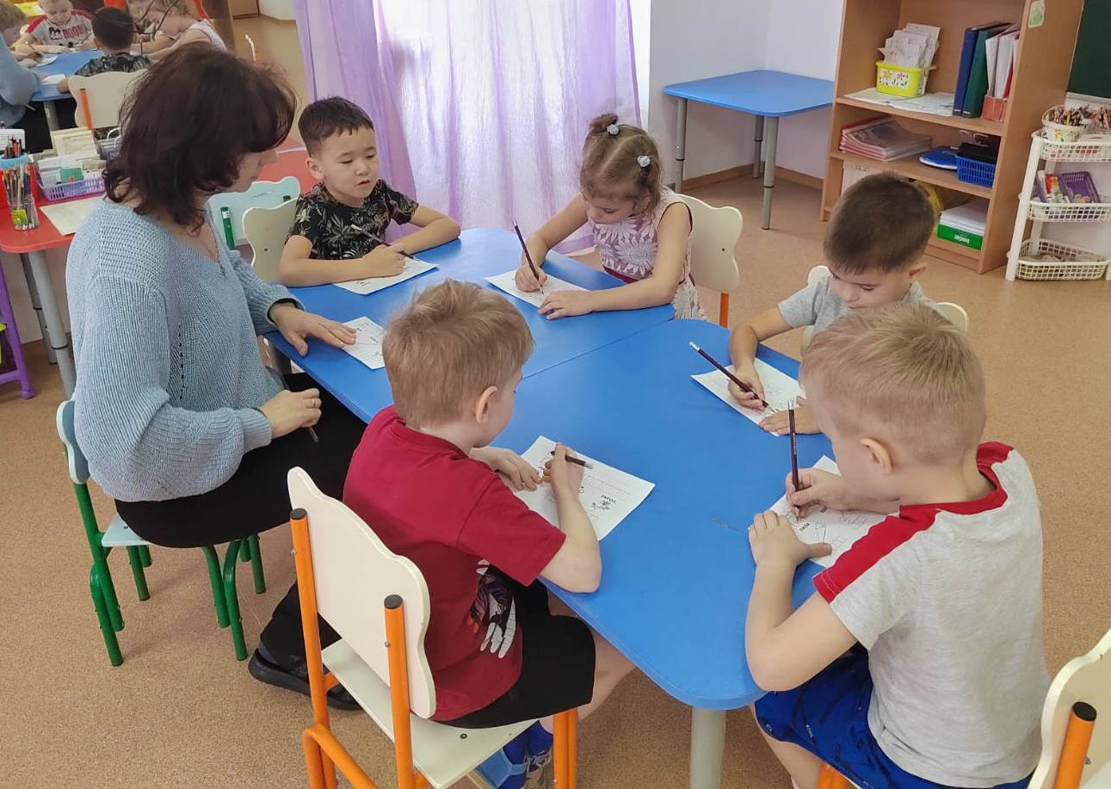
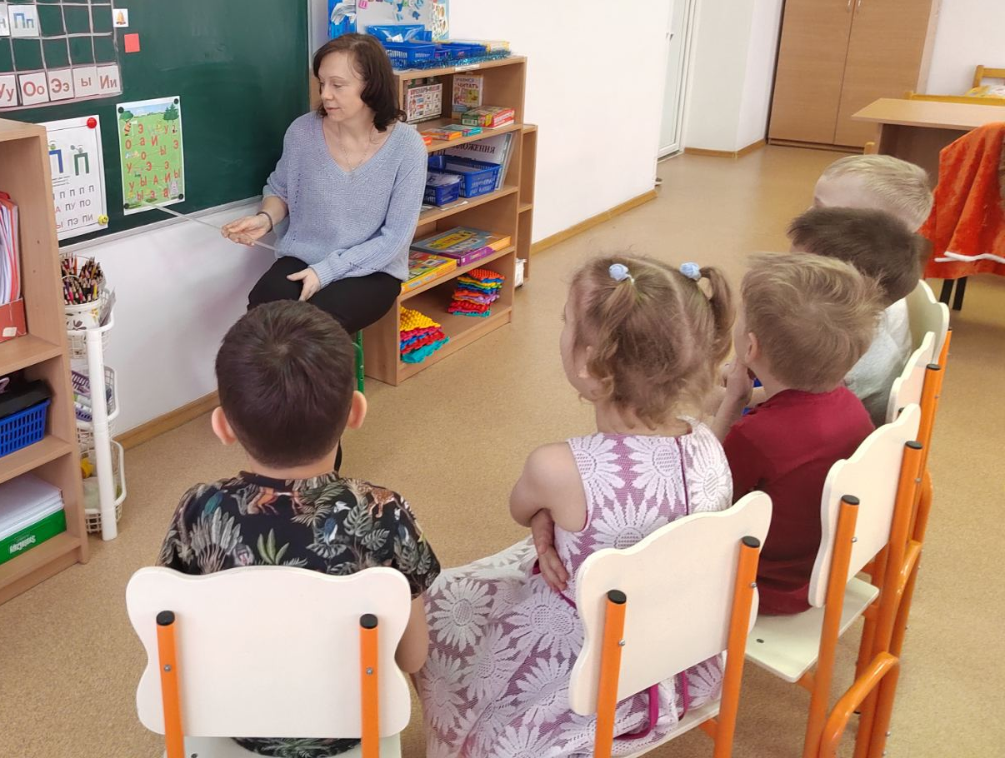
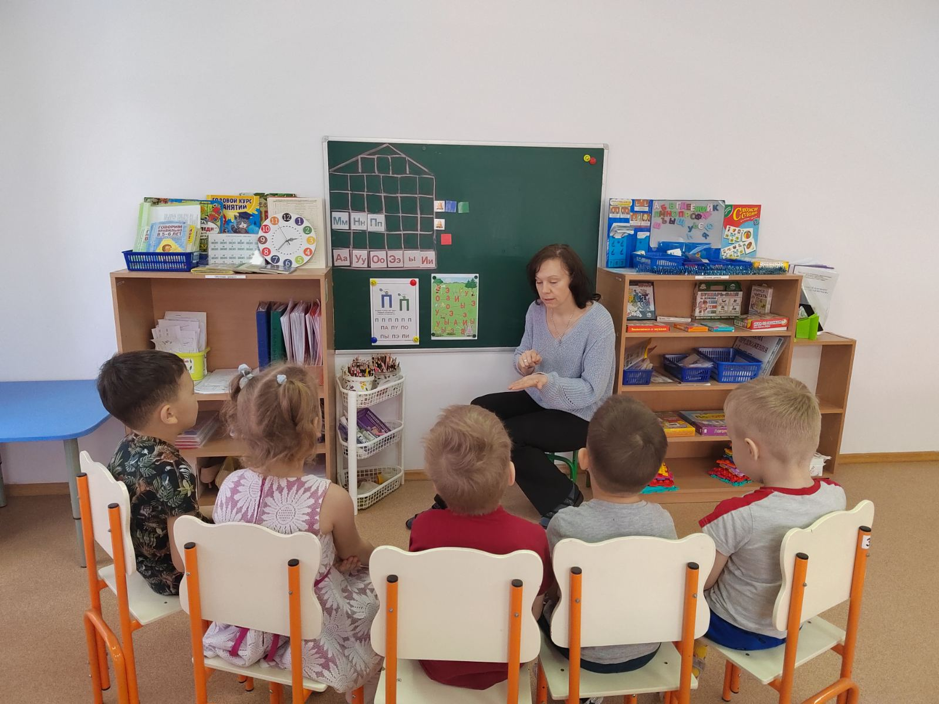
Логопедическое занятие по обучению грамоте, старшая группа № 7
Тема: Звук и буква П.

Slide 4
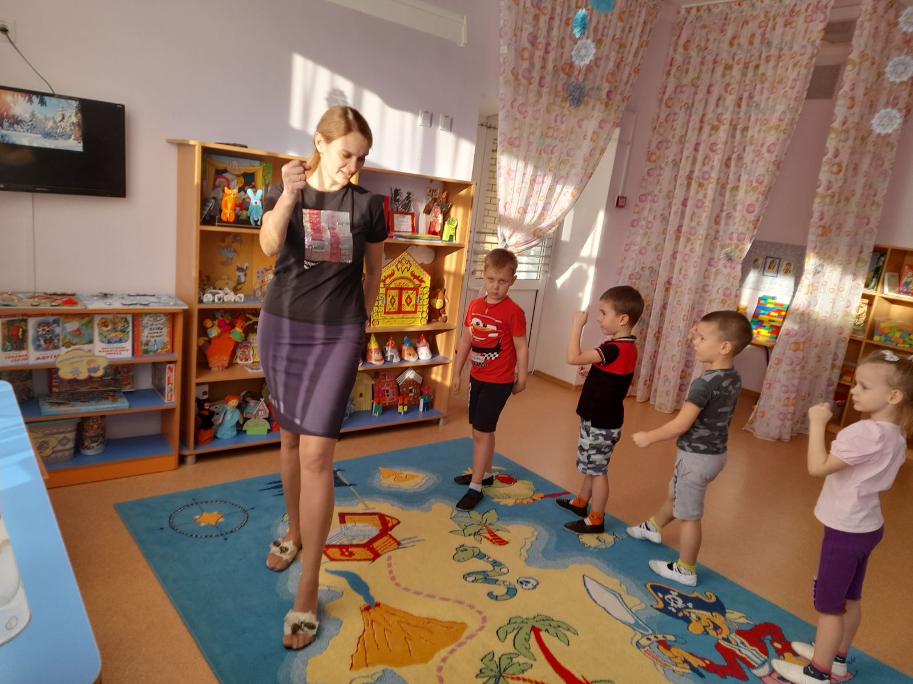
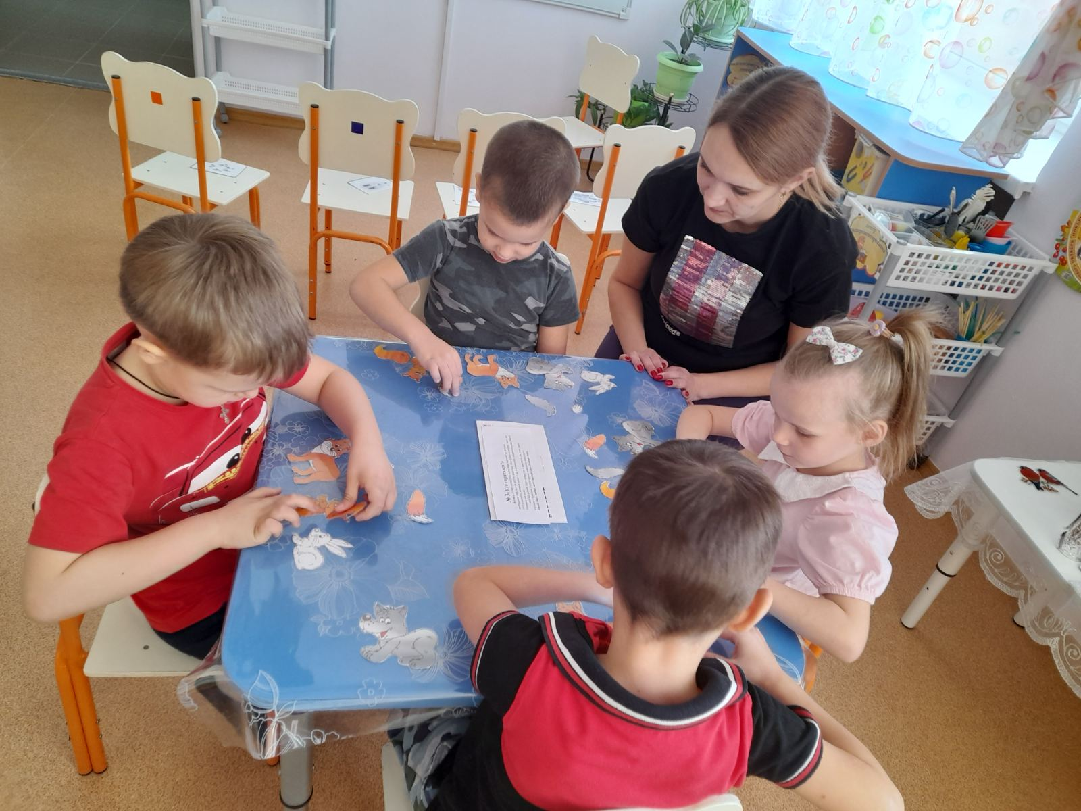
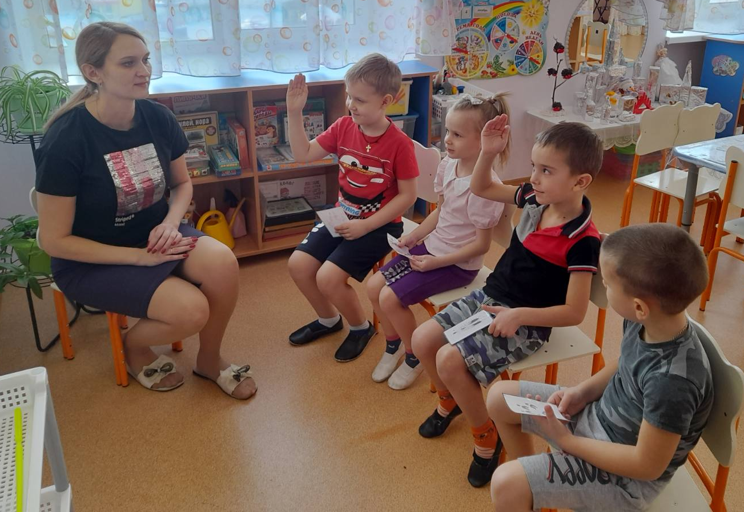
Логопедическое занятие, старшая группа № 9
Тема: Путешествие по зимнему лесу»

Slide 5
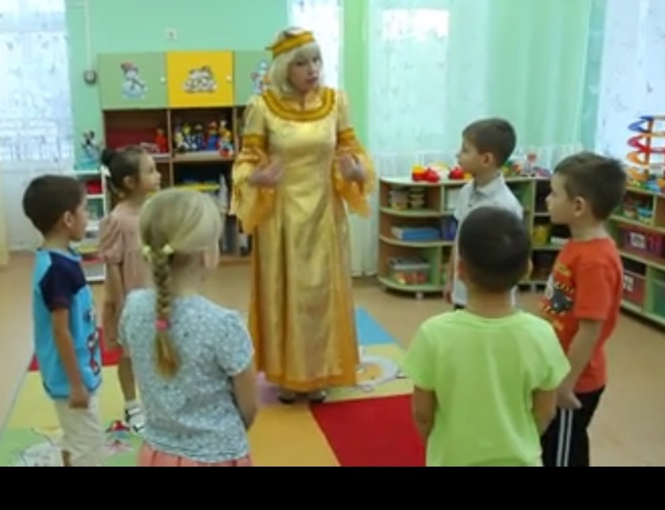
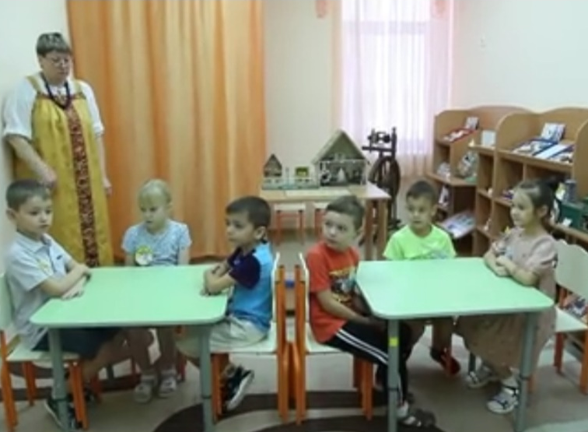
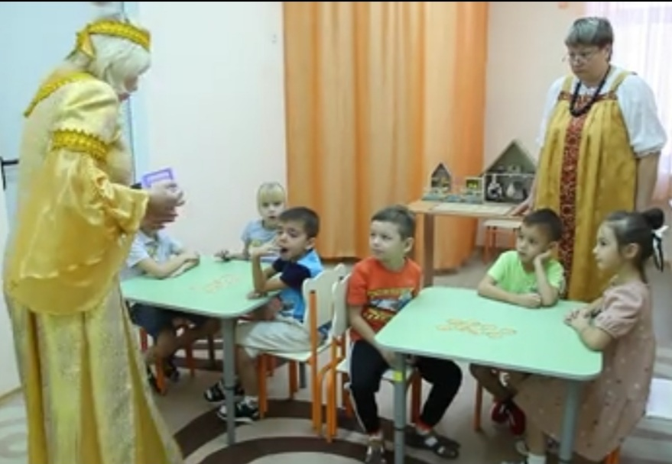
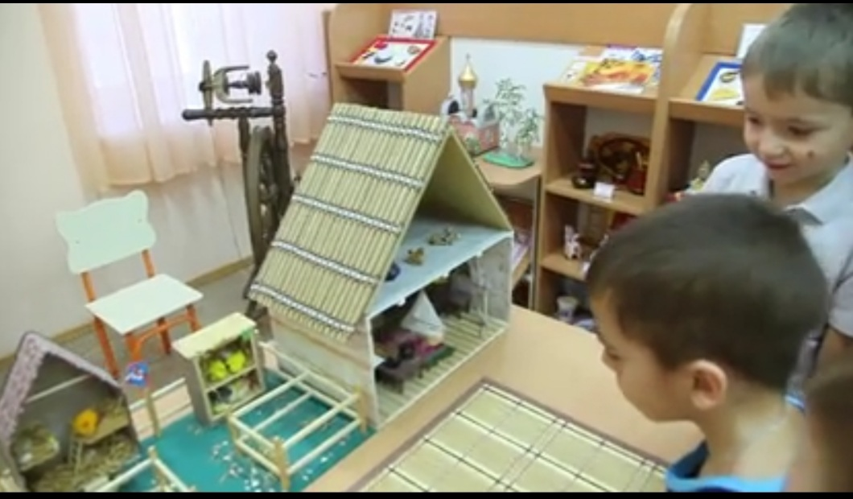
Занятие по музейным технологиям на тему «Русская изба», подготовительная группа № 6.

Slide 6
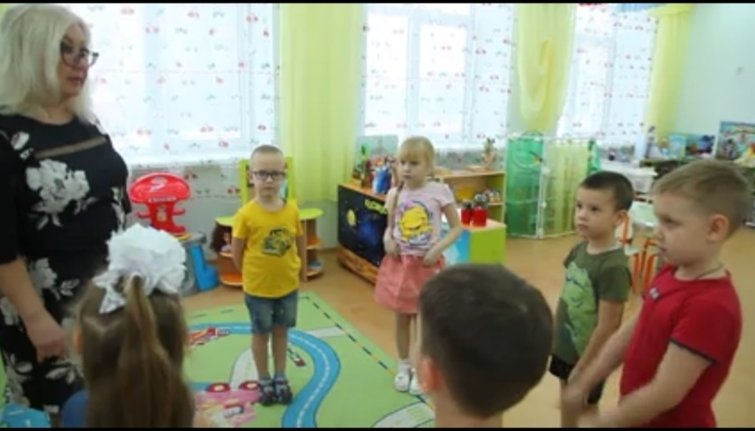
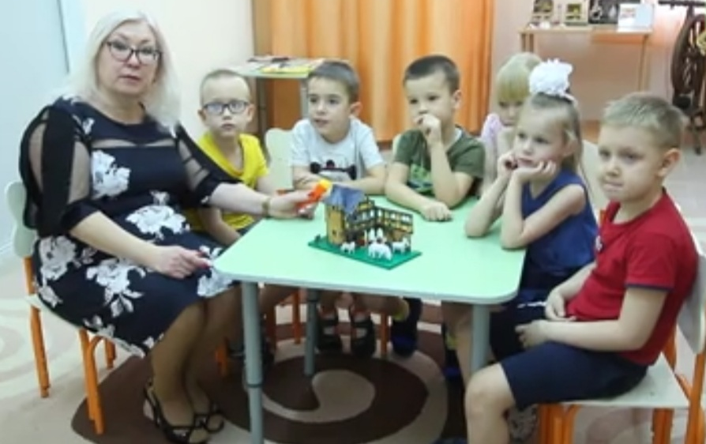
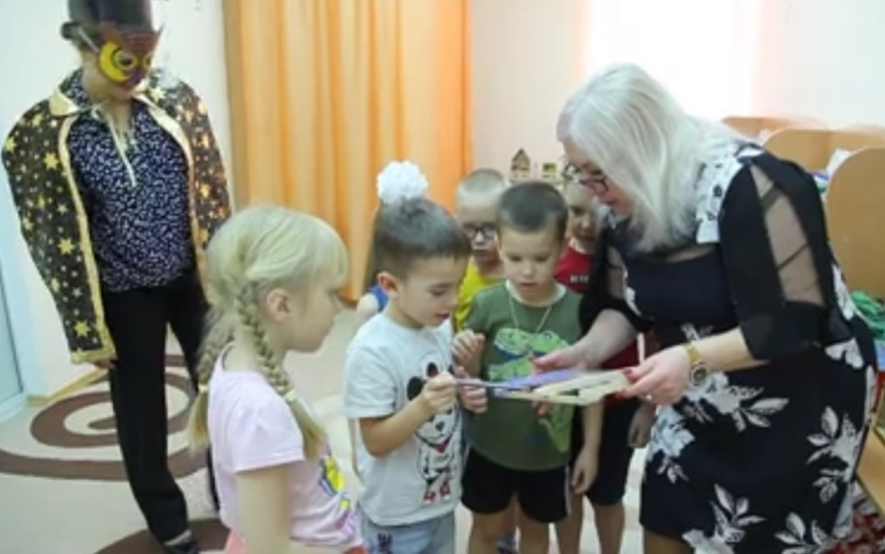
Занятие по музейным технологиям на тему
« Путешествие в прошлое», подготовительная группа № 10

